Slide 1
CEM
COLÉGIO ESTADUAL DE EMPRESAS
Apresentação
Engº Delmer Aguiar Cesario, MsC, PMP®
CREA/MG
delmer.cesario@crea-mg.org.br

Slide 2


O COLÉGIO ESTADUAL DE EMPRESAS:
Com o intuito de discutir e encaminhar assuntos de interesse das engenharias, o CREA/MG lançou, por intermédio do seu então Presidente Jobson Andrade, em nov/2015, de forma pioneira,​ dentre todos os Conselhos Regionais do Sistema Confea/Crea, o Colégio Estadual de Empresas (CEM);
Atualmente, com total apoio do nosso Presidente Lucio Borges, o CEM trata dos interesses das empresas junto ao Crea-Minas, dos interesses do Crea-Minas junto às empresas e do interesse de ambos junto à sociedade;
O CEM tem como um dos seus eixos norteadores a inserção social do Crea-Minas na cadeia produtiva do estado de Minas Gerais e sua interface com o setor produtivo nacional;

Slide 3
O COLÉGIO ESTADUAL DE EMPRESAS:
Discute as políticas públicas praticadas pelos governos federal, estadual e municipais e sua interferência na vida das empresas;
Através da troca de experiências, traça um diagnóstico das principais dificuldades vivenciadas pelo setor produtivo e os possíveis caminhos na busca de soluções;
Estabelece relações internacionais com empresas estrangeiras para fomento das atividades empresariais em Minas Gerais.

Slide 4
O COLÉGIO ESTADUAL DE EMPRESAS:
Promove simpósios, cursos, seminários, debates, palestras e estudos técnicos com o objetivo de aprimorar e integrar as empresas de engenharia e consolidá-las como empresas líderes nacionais, em suas respectivas áreas de atuação;
Debate políticas de melhorias nas cadeias produtivas do estado com vistas a se obter um maior desenvolvimento econômico-social e ambiental;
Propõe mecanismos que promovam a valorização dos profissionais de engenharia, agronomia, geologia, geografia e meteorologia e a melhoria do exercício profissional.

Slide 5
COMPOSIÇÃO DO CEM:
Entidades Sindicais:
SICEPOT: Sindicato da Industria da Construção Pesada do Estados de Minas Gerais
SINAENCO: Sindicato Nacional das Empresas de Arquitetura e Engenharia Consultiva
SINDIEXTRA: Sindicato da Indústria Mineral do Estado de Minas Gerais
SINDIMIG: Sindicato das Industrias de Instalações Elétricas, Gás, Hidráulicas e Sanitárias de MG
SINDUSCON: Sindicato da Indústria da Construção Civil no Estado de Minas Gerais
Entidades Empresariais:
FAEMG: Federação da Agricultura e Pecuária do Estado de Minas Gerais
FIEMG: Federação das Indústrias do Estados de Minas Gerais
FEJEMG: Federação das Empresas Juniores do Estado de Minas Gerais

Slide 6
CEM
COLÉGIO ESTADUAL DE EMPRESAS
Principais Realizações
Engº Delmer Aguiar Cesario, MsC, PMP®
CREA/MG
delmer.cesario@crea-mg.org.br

Slide 7
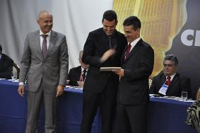
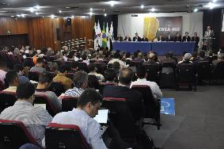
Cartilha das Cadeias Produtivas de MG:

Slide 8
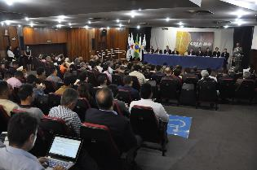
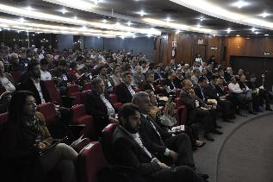

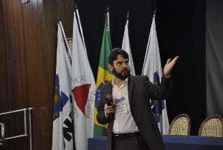
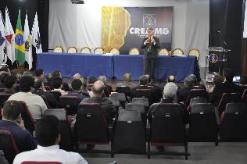
SIMPÓSIO: GESTÃO DE ATIVOS

Slide 9






SEMINÁRIO: MANUFATURA AVANÇADA

Slide 10
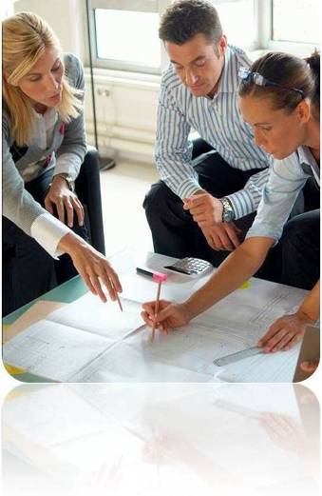
PLANO DE TRABALHO PARA 2º Semestre de 2018:
Análise das demandas das empresas associadas, já encaminhadas ao CEM, e priorização das atividades a serem realizadas no segundo semestre de 2018 (definição de planejamento de trabalho e cronograma de atividades);
Encaminhamento do Boletim de Notícias do CEM-MG;
Simpósio sobre NR12;
Apoio Institucional a Congressos e Seminários de entidades parceiras:

Slide 11

PLANO DE TRABALHO PARA 2º Semestre de 2018:
Apoio Institucional a Congressos e Seminários de entidades parceiras:

Slide 12
“Inserção social do Crea-Minas na cadeia produtiva do estado de Minas Gerais e sua interface com o setor produtivo nacional”

